Slide 1


Slide 2


البرنامج التدريبي
فنيات واستراتيجيات القدرات العامة
للعام الدراسي 1444هـ
إعداد و تنفيذ المشرفات التربويات:
ليلى الغامدي
نهاية أبو شهلا

Slide 3

ما تعليقك ..؟

Slide 4

استراتيجيات و فنيات
لحل مسائل القدرات العامة

Slide 5
النسبة والتناسب

Slide 6
التناسب
طردي
عكسي
مركب

Slide 7
مثال | الزمن : ١ دقيقة
تكتب فاطمة 16 كلمة في 20 ثانية، فكم كلمة تكتب في 45 ثانية؟
أ) 32 ب ) 36 ج) 37 د) 38

Slide 8
تدريب | الزمن : ١ دقيقة
إذا كان أحمد يقرأ 6 صفحات في 10 دقائق فكم يقرأ في ساعة ونصف؟
أ) 45 ب) 50 ج) 40 د) 54

Slide 9
تدريب | الزمن : ١ دقيقة
عرض في محل خبز إذا اشتريت 3 فطائر تأخذ واحدة هدية مجانًا إذا كان سعر الواحدة 4 ريال فكم المبلغ الذي سيدفعه مقابل 16 فطيرة مع هذا العرض؟
أ) 30 ب) 50 ج) 40 د) 48

Slide 10
تدريب | الزمن : ١ دقيقة
إذا كان 4 عمال ينهون دهان البيت في 18 يوم فكم عاملًا ينهي الدهان في 12 يوم
أ)5 ب ) 6 ج) 8 د) 10

Slide 11
تدريب | الزمن : ١ دقيقة
يستطيع 3 عمال انجاز عمل ما في 12 يوم، كم يستغرق 9 عمال انجاز هذا العمل ؟
أ) 2 ب ) 3 ج) 4 د) 5

Slide 12
تدريب | الزمن : ١ دقيقة
يزرع عامل 300 فسيلة خلال 60 يومًا، فكم عدد الأيام اللازمة إذا عمل 10 عمال بنفس القدرة اليومية للعامل؟
أ) 5 ب ) 6 ج) 45 د) 50

Slide 13
تدريب | الزمن : ١ دقيقة
يستطيع 3 عمال أن يحصدوا 3 حقول في 3 ساعات عند عملهم بشكل منفصل . كم حقلاً من هذا النوع يستطيع 6 عمال أن يحصدوا في 9 ساعات ؟
أ)9 ب ) 15 ج) 18 د) 27

Slide 14
تدريب | الزمن : ١ دقيقة
حصل ثلاثة أخوة موسى وعيسى وإبراهيم على هدية من أبيهم وهي مبلغ من المال مقداره 45000 ريال وزع المبلغ بين الاخوة بنسبة عدد الأبناء لدى كل واحد منهم فإذا كان لدى موسى 2 من الأبناء و لدى عيسى ثلاثة ولدى إبراهيم 4 ما المبلغ الذي سيحصل علية إبراهيم؟
أ) 5000 ب ) 10000 ج) 15000 د) 20000

Slide 15
تدريب | الزمن : ١ دقيقة
إذا علمت أن جوائز مسابقة هي 250000ريال تمنح لثلاثة فائزين وفقًا للنسب التالية 6: 3 : 1 فما هو نصيب صاحب أكبر جائزة
أ)75000 ب ) 100000 ج) 125000 د) 150000

Slide 16
تدريب | الزمن : ١ دقيقة
قسّم مبلغ 3500 ريال على 3 أشخاص حيث نسبة الأول إلى الثاني 2 : 3 ونسبة الثاني إلى الثالث 4 : 5 ، أوجد نصيب الثالث
أ) 1000 ب ) 1500 ج) 2000 د) 2500

Slide 17
تدريب | الزمن : ١ دقيقة
نريد توزيع 900 ريال لثلاثة أشخاص ونسبة الأول إلى الثاني 3: 4 ، ونسبة الثالث إلى الثاني 1: 2 فكم يأخذ الشخص الثالث؟
أ) 200 ب ) 300 ج) 400 د) 500

Slide 18
تدريب 2:
جريدة تنتج اسبوعيًا 600 نسخة فإن ما تنتجه سنويًا يبلغ؟
أ) 30000 ب) 45000 ج) 5000 د) 36000

Slide 19
النسبة المئوية

Slide 20
مثال | الزمن : ١ دقيقة
إذا كان عدد الطلاب 45 وحضر 29 منهم أوجد نسبة الذين لم يحضروا؟
أ) 40% ب ) 36% ج) 20% د) 45%

Slide 21
تدريب | الزمن : ١ دقيقة
قميص سعره الآن 700 ريال وكان سعره السنة الماضية 625 ريال أوجد النسبة المئوية للزيادة في السعر؟
أ) 12% ب ) 15% ج) 20% د) 25%

Slide 22
تدريب | الزمن : ١ دقيقة
باع تاجر تلفاز بمبلغ 2400 ريال وكان ربحه 20% فبكم يبيعه ليحقق ربح 10%
أ)2000 ب ) 2200 ج) 2400 د) 2600

Slide 23
تدريب | الزمن : ١ دقيقة
اشترى رجل جوال وخصم له البائع 30% من ثمنه وهذه النسبة تمثل 600 ريال فما السعر الأصلي للجوال؟
أ)1000 ب ) 2000 ج) 3000 د) 4000

Slide 24
تدريب | الزمن : ١ دقيقة
وضع بائع خصم 20% على جميع السلع لمدة شهر فإذا أراد أن يرجع الثمن الأصلي فكم عليه أن يضيف على السلع الجديدة؟
أ)20% ب ) 22 % ج) 24% د) 25%

Slide 25
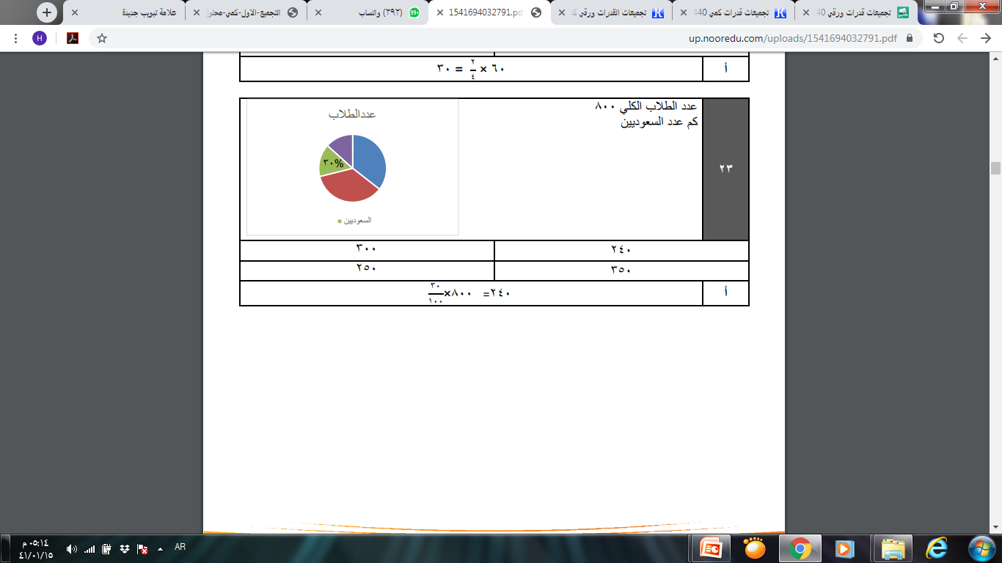
تدريب | الزمن : ١ دقيقة
عدد الطلاب الكلي 800 طالب أوجد عدد الطلاب السعوديين ؟
أ) 350 ب ) 300 ج) 250 د) 240

Slide 26
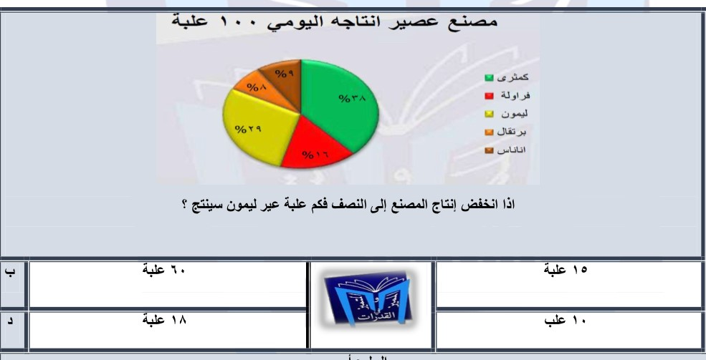
تدريب | الزمن : ١ دقيقة

Slide 27
تدريب | الزمن : ١ دقيقة
القيمة الثانية
القيمة الأولى
قارن بين : ما يوفره كل موظف
الموظف الأول: راتبه 6000 ويوفر منه 20%
الموظف الثاني: راتبه 4000 ويوفر منه 30%
الموظف الثاني
؟
الموظف الأول
أ القيمة الأولى أكبر من الثانية
ب القيمة الثانية أكبر من الأولى
ج القيمتان متساويتان
د المعطيات غير كافية

Slide 28
تدريب ٥:
إذا اشترى رجل جوالين بخصم 20% ثم اشترى 4 جوالات بخصم 40% ومجموع ما دفعه 6000 ريال كم سعر الجوال قبل الخصم؟
أ)600 ب ) 2100 ج) 1500 د) 2000

Slide 29
تدريب ٧:
باع صياد 20% من السمك في اليوم الأول ثم باع 20% من الباقي في اليوم الثاني وتبقى معه 2000 سمكة، فكم سمكة كان يمتلكها؟
أ)2000 ب ) 2250 ج) 3000 د) 3125

Slide 30
تدريب ٨:
إذا زاد سعر سلعة بنسبة 20% في السنة الأولى ثم زادت بمقدار 5% في السنة الثانية ما مقدار الزيادة خلال السنتين؟
أ)26 ب ) 25 ج) 16 د) 10

Slide 31
تدريب ٩:
12% من الطلاب لم يحضروا الاختبار ، 25% من الطلاب لم يجتازوا الاختبار ، كم نسبة الطلاب الذين اجتازوا الاختبار؟
أ)60 ب ) 50 ج) 66 د) 55

Slide 32
تدريب ١٠:
شخص يعمل في محل إلكترونيات ويأخذ ربح 5% على كل جهاز يبيعه فإذا باع 10 أجهزة وكان ربحه 3000 فما ثمن الجهاز الواحد؟
أ)6000 ب ) 5000 ج) 7500 د) 8000

Slide 33
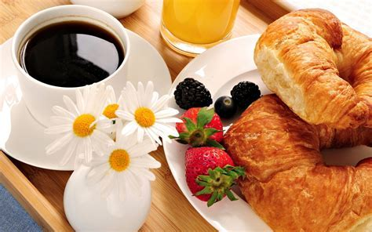
استراحة

Slide 34



الإحصاء والإحتمال

Slide 35
ما هي مقاييس النزعة المركزية؟

Slide 36
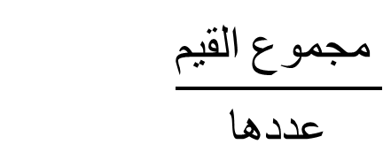
الوسط (المتوسط)الحسابي والوسيط والمنوال
$$\frac{القيم مجموع }{عددها}$$
المتوسط الحسابي =
الوسيط هو القيمة التي تتوسط مجموعة من القيم بعد ترتيبها تصاعدياً أو تنازلياً
المنوال هو القيمة الأكثر تكرارًا من بين جميع البيانات المحددة.

Slide 37
مثال:
إذا كان متوسط س ، 2س ،3س ، 4 هو 7 أوجد قيمة س.
أ) 4 ب) 6 ج)7 د) 8

Slide 38
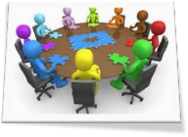


تدريب ( 2 / 2 /1 ) | الزمن: دقيقة |  | أسلوب التنفيذ
 |  |  | جماعي
تدريب ( 2 / 2 /1 ) | الزمن: دقيقة |  | أسلوب التنفيذ
 |  |  | جماعي
متتابعة حدها الأول يساوي 1 وحدها الثاني يساوي 5 وبدأ من الحد الثالث كل حد فيها يساوي الوسط الحسابي لكل الحدود السابقة له فما هو حدها الخامس والعشرين؟
أ) 2.5 ب) 3 ج)5 د) 25

Slide 39
تدريب ( 2 / 2 /2 ) | الزمن: دقيقة |  | أسلوب التنفيذ
 |  |  | جماعي
كسب ماجد 312 نقطة خلال موسم مباريات كرة السلة إذا كان متوسط النقاط التي كسبها يساوي 13 نقطة فكم مباراة لعبها ماجد ؟
أ) 13 ب ) 17 ج) 24 د) 41

Slide 40
تدريب ( 2 / 2 /3 ) | الزمن: دقيقة |  | أسلوب التنفيذ
 |  |  | جماعي
إذا كان 15 عدد متتالي متوسطهم 15 ، فكم متوسط الخمسة أعداد الأولى؟
أ) 5 ب) 10 ج)12 د) 15
إذا كانت الأعداد مرتبة بثبات ( متتابعة حسابية) فإن:
المتوسط الحسابي = الوسيط
متوسط الأعداد المتتالية هو الوسيط
8، 9 ، 10 ، 11 ، 12 ، 13 ، 14 ، 15 ، 16 ، 17 ، 18 ، 19 ، 20 ، 21 ، 22

Slide 41
تدريب ( 2 / 2 /4) | الزمن: دقيقة |  | أسلوب التنفيذ
 |  |  | جماعي
5 أعداد فردية متتالية وسطهم 15 فما هو الوسط لأول ثلاثة أعداد؟
أ) 11 ب) 13 ج)15 د) 18

Slide 42
تدريب ( 2 / 2 /5 ) | الزمن: دقيقة |  | أسلوب التنفيذ
 |  |  | جماعي
إذا كان مجموع خمسة أعداد فردية صحيحة متتالية يساوي 735 فما هو أكبر هذه الأعداد؟
أ) 155 ب ) 151 ج) 145 د) 143

Slide 43
المتوسط الحسابي لأربعة أعداد هو 20 وعند استبعاد أحدهم يصبح المتوسط 15 فما العدد المستبعد؟
أ) 15 ب) 25 ج)30 د) 35
تدريب ( 2 / 2 /6 ) | الزمن: دقيقة |  | أسلوب التنفيذ
 |  |  | جماعي
تدريب ( 2 / 2 /5 ) | الزمن: دقيقة |  | أسلوب التنفيذ
 |  |  | جماعي

Slide 44
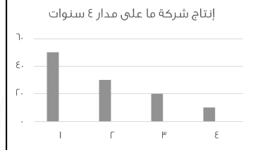
تدريب ( 2 / 2 /7 ) | الزمن: دقيقة |  | أسلوب التنفيذ
 |  |  | جماعي
استخدم الرسم المجاور للإجابة على السؤال
ما هو متوسط أول عمودين ؟
أ) 40 ب) 75 ج) 80 د) 90

Slide 45
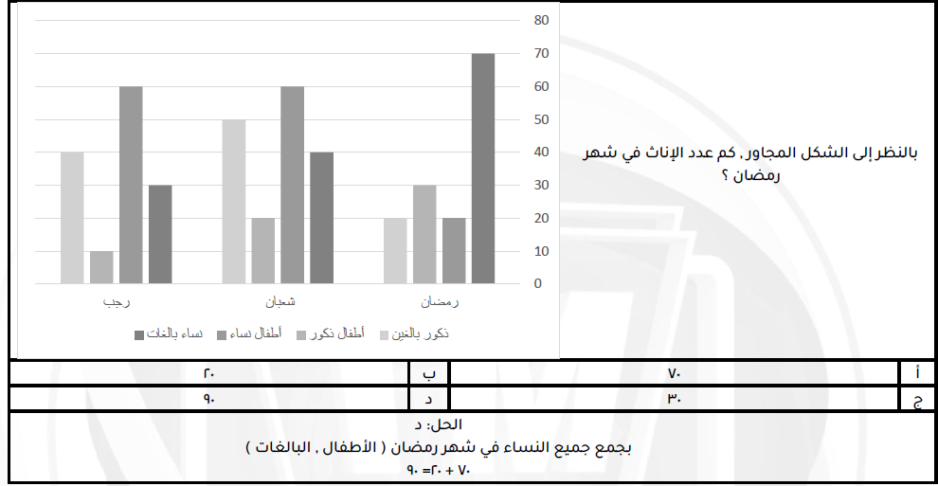
تدريب ( 2 / 2 /8 ) | الزمن: دقيقة |  | أسلوب التنفيذ
 |  |  | جماعي
بالنظر إلى الشكل المجاور كم عدد الإناث في شهر رمضان؟
أ) 20 ب) 30
ج) 70 د) 90

Slide 46
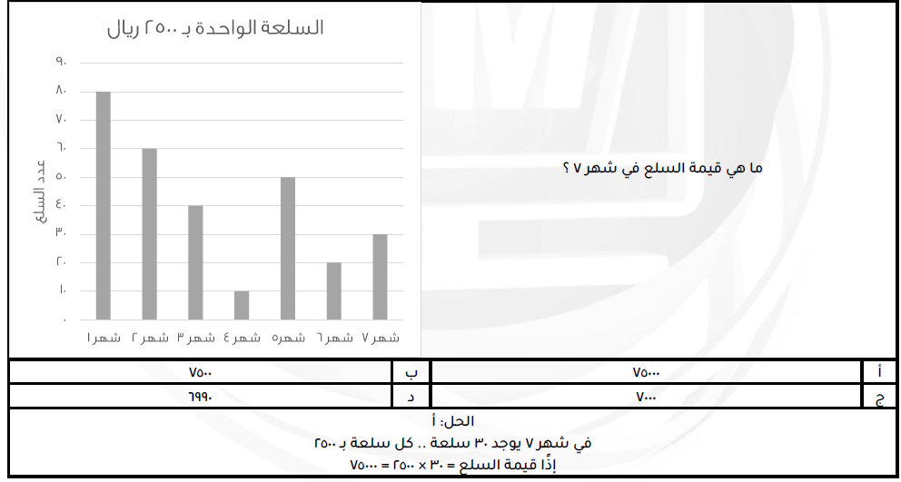
تدريب ( 2 / 2 /9 ) | الزمن: دقيقة |  | أسلوب التنفيذ
 |  |  | جماعي
من الشكل المجاور ماهي قيمة السلع
في شهر 7؟
أ) 75000 ب) 7500
ج) 7000 د) 6990

Slide 47
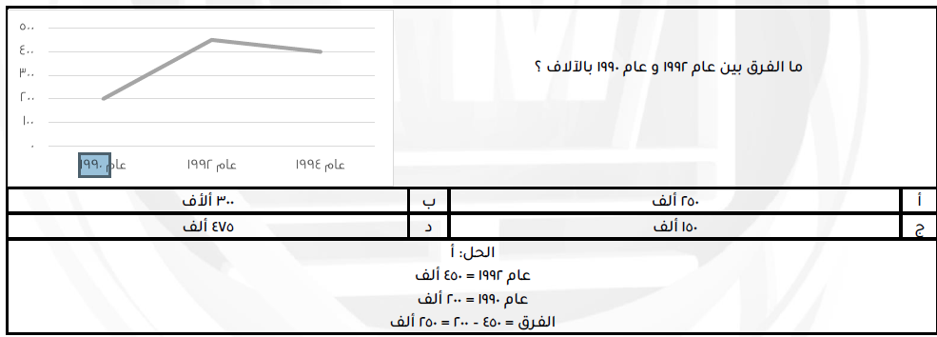
تدريب ( 2 / 2 /10 ) | الزمن: دقيقة |  | أسلوب التنفيذ
 |  |  | جماعي
من الشكل المجاور ما الفرق بين عام 1992 وعام 1990 بالآلاف؟
أ) 150 ألف ب) 200 ألف
ج) 250 ألف د) 475 ألف

Slide 48

تدريب ( 2 / 2 /11 ) | الزمن: دقيقة |  | أسلوب التنفيذ
 |  |  | فردي
قارني بين:
القيمة الثانية
القيمة الأولى
العدد الثالث من هذه الأعداد
متوسط 5 أعداد متتالية
أ القيمة الأولى أكبر من الثانية
ب القيمة الثانية أكبر من الأولى
ج القيمتان متساويتان
د المعطيات غير كافية

Slide 49
تدريب ( 2 / 2 /12 ) | الزمن: دقيقة |  | أسلوب التنفيذ
 |  |  | جماعي
إذا كان المنوال ل 6 أعداد هو 9 وكان 8 ، 8 ، س من بين هذه الأعداد
التي مجموعها 62 فإن س تساوي:
أ) 6 ب) 7 ج) 10 د) 19

Slide 50
تدريب ( 2 / 2 /13 ) | الزمن: دقيقة |  | أسلوب التنفيذ
 |  |  | جماعي
مدى أعمار 5 أشخاص هو 15 فكم يكون عمر الأول و الأخير؟
أ) 12 ، 27 ب) 25 ، 42
ج) 22 ، 64 د) 35 ، 60

Slide 51
تدريب ( 2 / 2 /14 ) | الزمن: دقيقة |  | أسلوب التنفيذ
 |  |  | جماعي
عدد النواتج في الحادثة
العدد الكلي للنواتج
إحتمال (حادثة)=
سحبت كرة من صندوق مرقمه من 1 إلى 20 فما نسبة إحتمال أن يكون الظاهر عدد فردي؟
أ) 30٪ ب) 40٪ ج) 50٪ د) 60٪

Slide 52
تدريب ( 2 / 2 /15 ) | الزمن: دقيقة |  | أسلوب التنفيذ
 |  |  | جماعي
مبدأ العد ( عدد طرق الاختيار) = حاصل ضرب عدد طرق كل اختيار على حدى
بكم طريقة يمكن تكوين رقم سري مكون من ثلاثة خانات باستخدام الأرقام ( 3 ، 5 ، 7 ) ومسموح تكرار الرقم؟
أ) 6 ب) 9 ج) 10 د) 27

Slide 53

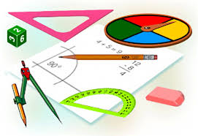

Slide 54

تدريب ( 2 / 2 /1) | الزمن: دقيقة |  | أسلوب التنفيذ
 |  |  | جماعي
مستطيل عرضه 12سم ، وطوله ثلاثة أضعاف عرضه ، فإن محيطه بالسم =
أ) 36 ب ) 48 ج) 96 د) 108
36 سم
محيط المستطيل = (الطول + العرض) × 2
12سم
= ( 12 + 36 ) × 2
= 96 سم
= 48× 2

Slide 55
تدريب ( 2 / 2 /2 ) | الزمن: دقيقة |  | أسلوب التنفيذ
 |  |  | جماعي
مستطيل طوله ثلاثة أضعاف عرضه ، فإذا كانت مساحة المستطيل =75 فما طوله؟
أ) 5 ب ) 10 ج) 15 د) 20

Slide 56
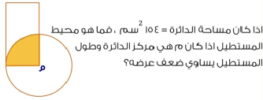
تدريب ( 2 / 2 /3 ) | الزمن: دقيقة |  | أسلوب التنفيذ
 |  |  | جماعي
أ) 30 سم ب ) 32 سم ج) 40 سم د) 42 سم

Slide 57
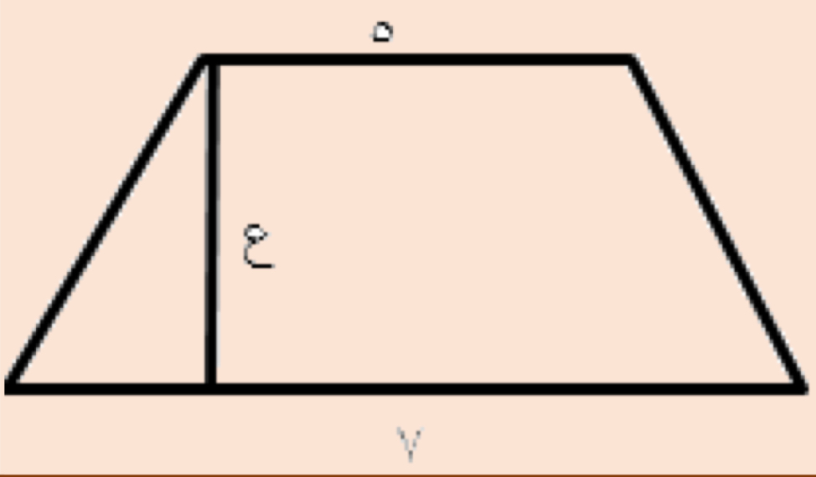
تدريب ( 2 / 2 /4 ) | الزمن: دقيقة |  | أسلوب التنفيذ
 |  |  | جماعي
إذا كانت مساحة شبه المنحرف =60
فما هو الارتفاع؟
أ)5 ب ) 10 ج) 15 د)20

Slide 58
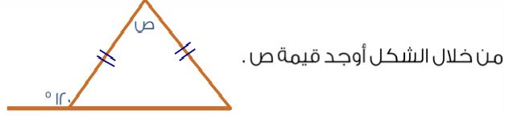
تدريب ( 2 / 2 /5 ) | الزمن: دقيقة |  | أسلوب التنفيذ
 |  |  | جماعي
أ) 45° ب ) 50° ج) 60° د) 90°

Slide 59
تدريب ( 2 / 2 /6 ) | الزمن: دقيقة |  | أسلوب التنفيذ
 |  |  | جماعي
في الشكل المقابل بطاقة مستطيلة طولها 16 سم ، و عرضها 8سم قصت دائرتان متساويتان حيث قطر كل منها أكبر ما يمكن ما مساحة المنطقة المظللة تقريبًا؟
أ)78 ب ) 54 ج) 27 د) 13

Slide 60
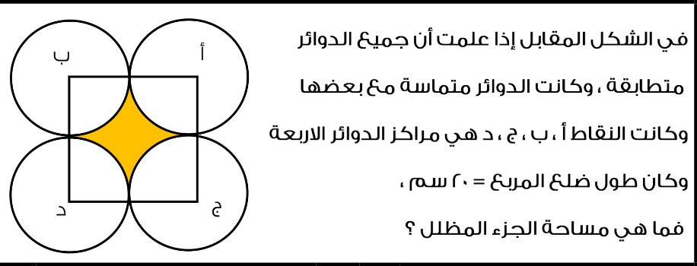
تدريب ( 2 / 2 /7 ) | الزمن: دقيقة |  | أسلوب التنفيذ
 |  |  | جماعي
أ) 72 سم2 ب ) 78 سم2 ج) 86 سم2 د) 96 سم2

Slide 61
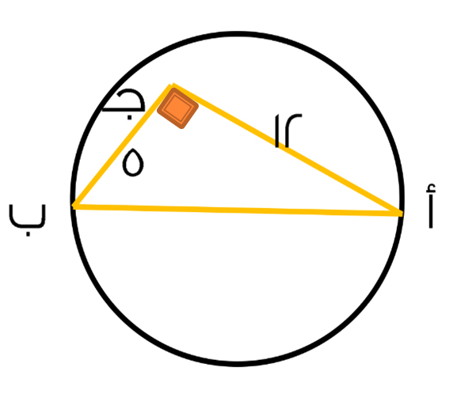
تدريب ( 2 / 2 /8 ) | الزمن: دقيقة |  | أسلوب التنفيذ
 |  |  | جماعي
إذا علمت أن أب قطر الدائرة، احسب محيطها؟
أ)15 ط ب ) 13 ط ج) 12 ط د) 10 ط

Slide 62
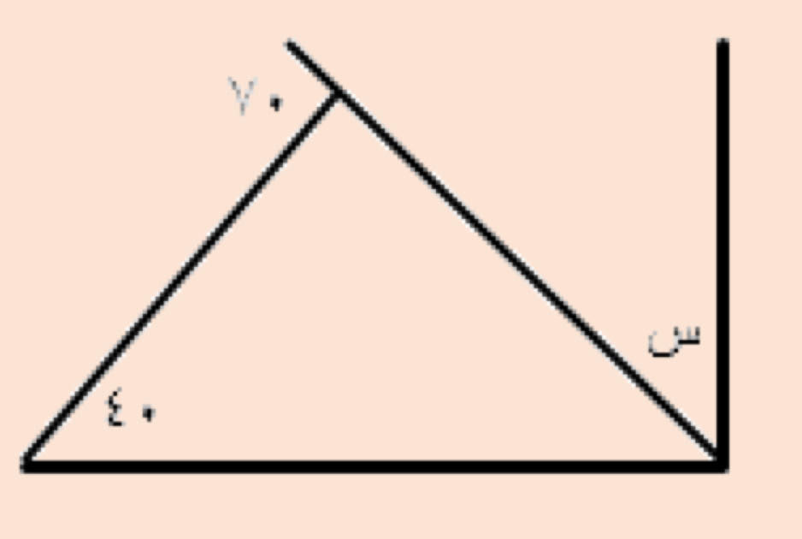
تدريب ( 2 / 2 /9 ) | الزمن: دقيقة |  | أسلوب التنفيذ
 |  |  | جماعي
من الشكل المجاور ما قيمة س؟
أ)60 ب ) 45 ج) 35 د)30

Slide 63
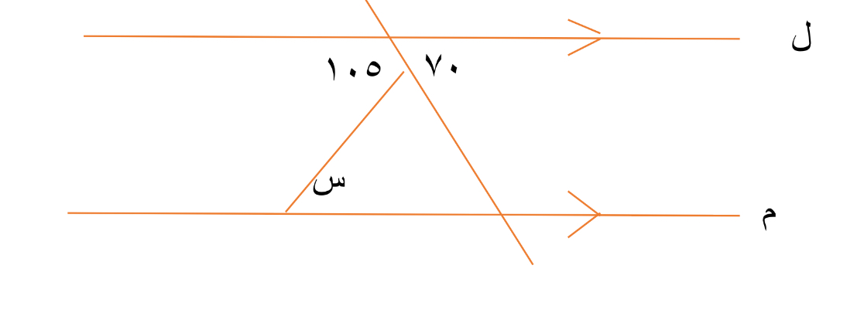
تدريب ( 2 / 2 /10 ) | الزمن: دقيقة |  | أسلوب التنفيذ
 |  |  | جماعي
إذا كان ل و م مستقيمان متوازيان
ما قيمة س؟
أ) 30 ب ) 35
ج) 60 د) 70

Slide 64
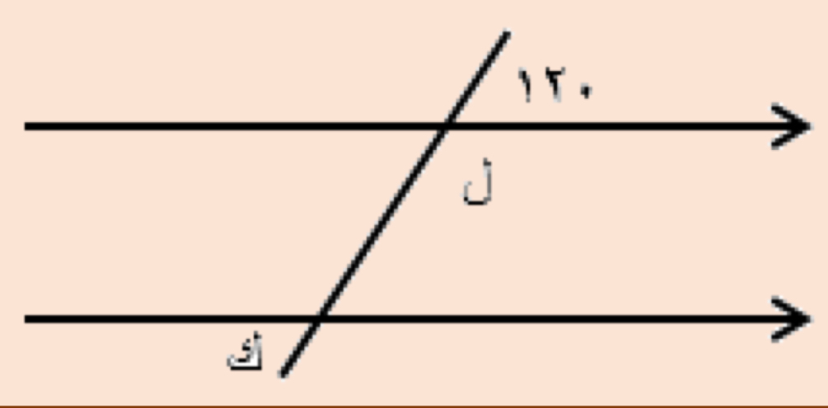
تدريب ( 2 / 2 /11 ) | الزمن: دقيقة |  | أسلوب التنفيذ
 |  |  | جماعي
في الشكل المقابل ما قيمة ل + ك؟
أ) 200 ب ) 180
ج) 150 د) 120

Slide 65
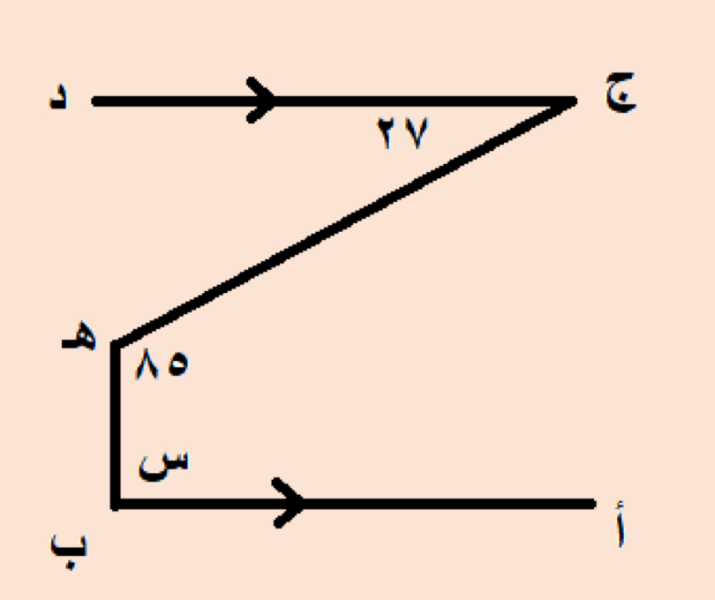
تدريب ( 2 / 2 /12 ) | الزمن: دقيقة |  | أسلوب التنفيذ
 |  |  | جماعي
في الشكل المجاور ما قيمة س؟
أ)100 ب ) 105
ج) 120 د)122

Slide 66
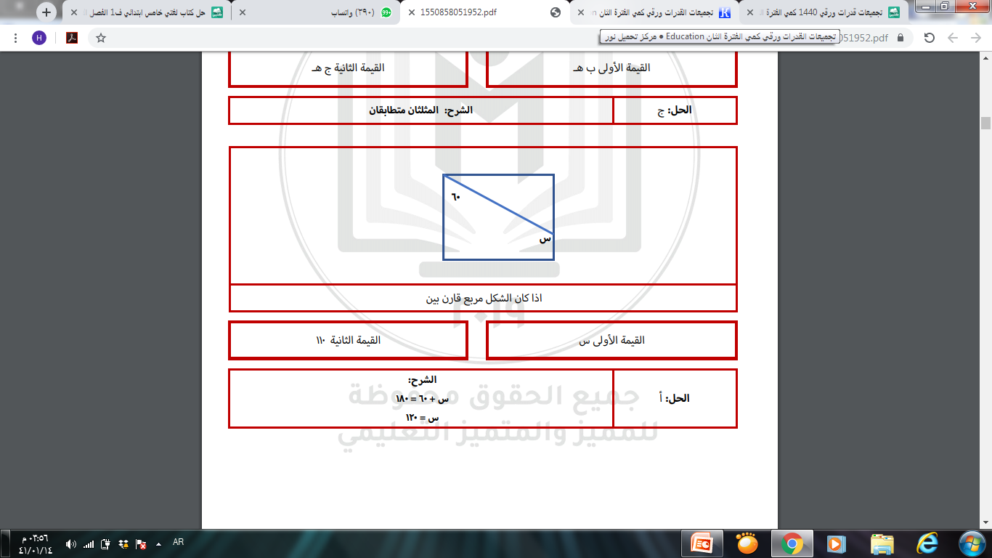
تدريب ( 2 / 2 /13 ) | الزمن: دقيقة |  | أسلوب التنفيذ
 |  |  | جماعي
إذا كان الشكل مربع فقارن بين:
القيمة الأولى القيمة الثانية
س | 110
أ) القيمة الأولى أكبر من الثانية
ب) القيمة الثانية أكبر من الأولى
ج) القيمتان متساويتان
د) المعطيات غير كافية

Slide 67
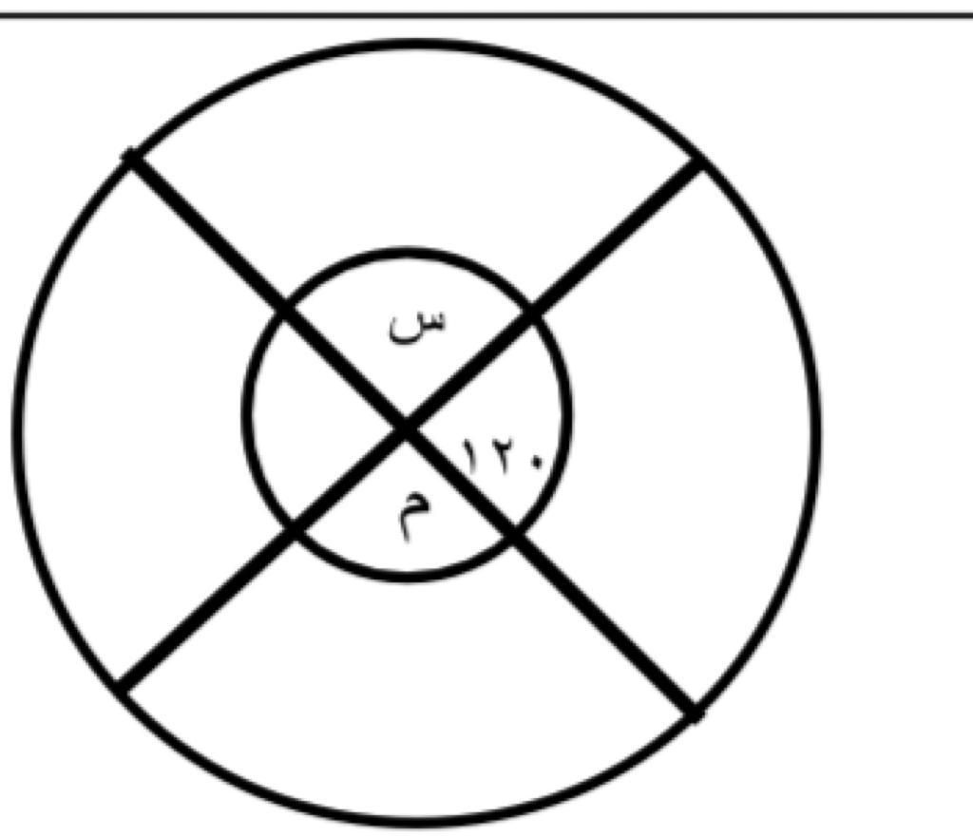
تدريب ( 2 / 2 /14 ) | الزمن: دقيقة |  | أسلوب التنفيذ
 |  |  | جماعي
من الشكل المجاور ما قيمة س؟
أ)65 ب ) 60 ج) 90 د)120

Slide 68
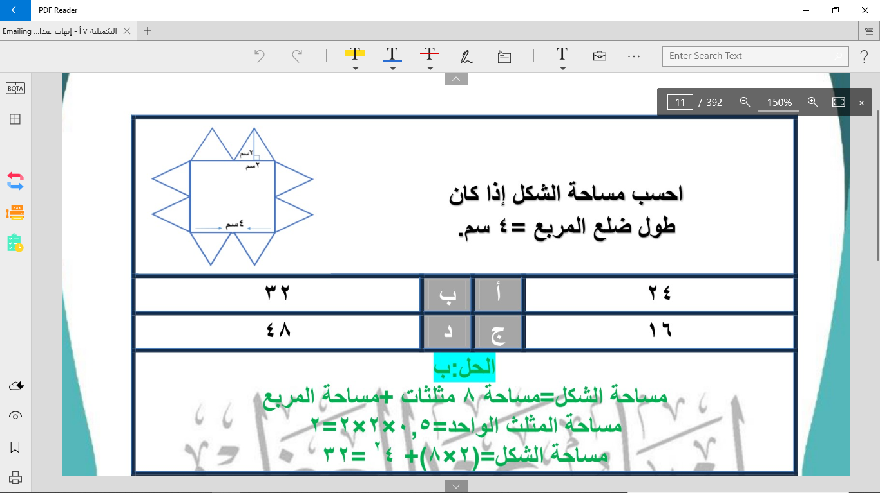
تدريب ( 2 / 2 /15 ) | الزمن: دقيقة |  | أسلوب التنفيذ
 |  |  | جماعي
ما مساحة الشكل إذا كان طول ضلع المربع 4 سم؟
أ)24 ب ) 32 ج) 16 د)48

Slide 69
تدريب ( 2 / 2 /16 ) | الزمن: دقيقة |  | أسلوب التنفيذ
 |  |  | جماعي
قارن بين:
القيمة الأولى القيمة الثانية
⁵170 | س
أ) القيمة الأولى أكبر من الثانية
ب) القيمة الثانية أكبر من الأولى
ج) القيمتان متساويتان
د) المعطيات غير كافية
سͦ
35ͦ

Slide 70
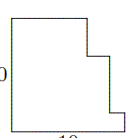
تدريب ( 2 / 2 /17 ) | الزمن: دقيقة |  | أسلوب التنفيذ
 |  |  | جماعي
محيط الشكل المجاور
10سم
ا~ أقل من 40 | ب~ 40 | ج~ بين 40و80 | د~ 85
10سم
10سم
10سم

Slide 71
تدريب ( 2 / 2 /18 ) | الزمن: دقيقة |  | أسلوب التنفيذ
 |  |  | جماعي
القيمة الثانية
القيمة الأولى
محيط مستطيل
مساحنه 28 سم²
محيط مستطيل
مساحنه 18 سم²
قارني بين :
؟
أ القيمة الأولى أكبر من الثانية
ب القيمة الثانية أكبر من الأولى
ج القيمتان متساويتان
د المعطيات غير كافية

Slide 72
تدريب ( 2 / 2 /19 ) | الزمن: دقيقة |  | أسلوب التنفيذ
 |  |  | جماعي
خمسة مربعات وضعت بجانب بعض بحيث أصبح محيطها 72سم، كم طول المربع؟
أ) 3 ب) 5 ج) 6 د) 12

Slide 73
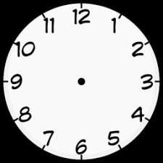
تدريب ( 2 / 2 /20 ) | الزمن: دقيقة |  | أسلوب التنفيذ
 |  |  | جماعي
في الشكل المقابل ما قياس الزاوية التي صنعها عقرب الدقائق مع عقرب الساعات
أ)125ͦ ب ) 120ͦ ج) 117.5ͦ د) 95 ͦ

Slide 74

نشكر لكن حضوركن

Slide 75


